Slide 1
第3章 基本数据类型
2018秋季
北京师范大学 信息科学与技术学院

Slide 2
目 录
数值类型及
基本操作
math库及
数值实例
典型实例：
文本进度条
字符串及格式化

Slide 3


一、数值类型及操作
三种常见数据类型
整数类型（Int）
浮点数型（Float)
复数类型（Complex）

Slide 4
3.1.1整数类型
与数学中的整数概念一致，没有取值范围限制
数制 | 前缀 | 基本数码 | 实例
十进制（以10为基） |  | 0~9 | 0，1，2，99，-12，18
十六进制（以16为基） | 0x或0X | 0~9和A~F(或a~f) | 0x1，0X7，0X3e7
八进制（以8为基） | 0o或0O | 0～7 | 0o1, 0o2, 0O7
二进制（以2为基） | 0b或0B | 0～1 | 0b0, 0B11

Slide 5
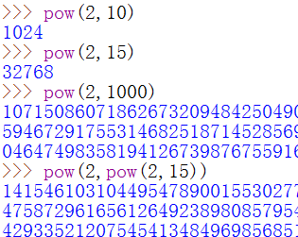
3.1.1整数类型
int对象：通过创建int对象，可以把数值或任何符合格式的字符串或其他对象转换成int对象。
int(),int(123),int(‘456’),int(1.23) #结果 0,123,456,1
整数的运算
进制转换函数(内置函数)
Bin(number)， Hex(number) ， Oct(number) ：数值转换为二级制，十六进制，八进制字符串
bin(100) #结果 ‘0b1100100’
hex(100),oct(100) #结果 ‘0x64’,’0o144’
Notes:
如果对象x不能转换成整型，则导致TypeError，如果对象x转换失败，则导致ValueError，

Slide 6
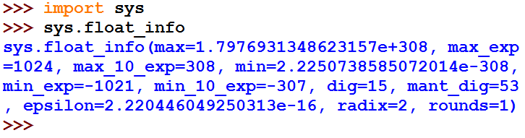
3.1.2 浮点数类型
实数, 必须带有小数部分，小数部分可以是0（区分整数）
浮点数的数值范围与小数精度与计算机系统有关
float对象：通过创建float对象，可以把数值或任何符合格式的字符串转换成float对象。
float(123), float(‘3.14’) #结果 123.0，3.14
float(‘Infinity’), Float(‘NaN’) #结果 inf,nan

Slide 7
3.1.2 浮点数类型
表示方法： 十进制和科学计数
示例 | 说明
1.23，-24.5,1.0,0.2 | 带小数点的数字
1.， .2 | 小数点前后的0可以省略
3.14e-10,4E210,4.0e+210 | 科学计数法(e或E表示底数为10)，如3.14e-10 =3.14*10^(-10)
float对象的方法
is_integer：判断是否为整数
3.14.is_integer() #结果False

Slide 8
3.1.3复数类型
复数类型常量
创建complex对象
0j, 2j, 1 +2J #结果0i, 2j, (1+2j)
c = complex(4,5) #结果(4+5j)
complex类型的方法
real()：复数的实部
(1+2j).real #结果 1.0
(1+2j).imag #结果2.0
(1+2j).conjugate() #结果 (1-2j)
Image()：复数的虚部
conjugate()：共轭复数
complex类型的运算符
a = 1+2j
b = 1.1 +2.2j
c = complex(4,5)
d = a + b + c +d #结果(6.1+9.2j)

Slide 9
内置的数值运算操作符
三种类型存在一种逐渐“扩展”的关系：
整数 -> 浮点数 -> 复数
数字类型之间相互运算生成的结果是“更宽”的类型，基本规则
整数之间运算，如果数学意义上的结果是小数，结果是浮点数；
整数之间运算，如果数学意义上的结果是整数，结果是整数；
整数和浮点数混合运算，输出结果是浮点数；
整数或浮点数与复数运算，输出结果是复数。

Slide 10

内置的数值运算操作符
操作符 | 描述
x + y | x与y之和
x - y | x与y之差
x * y | x与y之积
x / y | x与y之商
x // y | x与y之整数商，即：不大于x与y之商的最大整数
x % y | x与y之商的余数，也称为模运算
-x | x的负值，即：x*(-1)
+x | x本身
x**y | x的y次幂，即：x^{y}
Notes:
内置的数值运算操作符（共9个）

Slide 11
内置的数值运算函数
函数 | 描述
abs(x) | x的绝对值
divmod(x, y) | (x//y, x%y)，输出为二元组形式（也称为元组类型）
pow(x, y[, z]) | (x**y)%z，[..]表示该参数可以省略，即：pow(x,y)，它与x**y相同
round(x[, ndigits]) | 对x四舍五入，保留ndigits位小数。round(x)返回四舍五入的整数值
max(x₁, x₂, …, x_{n}) | x₁, x₂, …, x_{n}的最大值，n没有限定
min(x₁, x₂, …, x_{n}) | x₁, x₂, …, x_{n}的最小值，n没有限定
Notes:
Python解释器提供了一些内置函数，在这些内置函 数之中，有6个函数与数值运算相关

Slide 12
数字类型的转换
函数 | 描述
int(x) | 将x转换为整数，x可以是浮点数或字符串
float(x) | 将x转换为浮点数，x可以是整数或字符串
complex(re[, im]) | 生成一个复数，实部为re，虚部为im，re可以是整数、浮点数或字符串，im可 以是整数或浮点数但不能为字符串
三种类型可以相互转换函数: int(), float(), complex()
int(4.5) = 4 （直接去掉小数部分）
float(4) = 4.0 （增加小数部分
complex(4) = (4 +0j )
Notes:
数值运算操作符可以隐式地转换输出结果的数字类型 例如，两个整数采用运算符“/”的除法将可能输出浮点数结果。 此外，通过内置的数字类型转换函数可以显式地在数字类型之间进 行转换

Slide 13
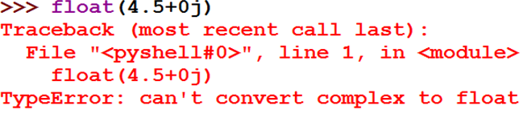

数字类型的转换
示例：complex(4.5) = (4.5 + 0j )
type(x)，返回x的类型，适用于所有类型的判断

Slide 14
目 录
数值类型及
基本操作
math库及
数值实例
典型实例：
文本进度条
字符串及格式化

Slide 15


3.2.1math库概述
Python提供的内置数学类函数库
不支持复数类型
import math #对math库中函数采用math.<b>()形式使用
>>>import math
>>>math.ceil(10.2)
11
from math import <函数名>
对math库中函数可以直接采用<函数名>()形式使用
>>>from math import floor
>>>floor(10.2)
10

Slide 16
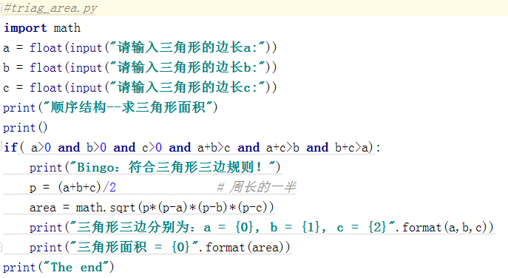
3.2.1 math库概述

Slide 17
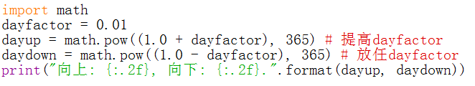
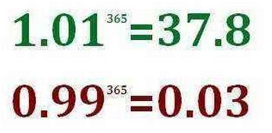
实例代码3.1: 天天向上
一年365天，如果好好学习时能力值相比前一 天提高1%，当放任时相比前一天下降1%。效 果相差多少呢？
#e3.3DayDayUp365.py
每天努力1%，一年下来将提 高37倍。

Slide 18
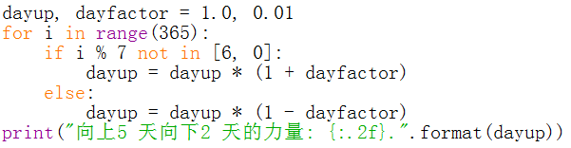
实例代码3.2: 天天向上
一年365天，一周5个工作日，如果每个工作 日都很努力，可以提高1%，仅在周末放任一下，能力值每天下降1%，效果如何呢？
结果：向上5 天向下2 天的力量: 4.63.
#e3.4DayDayUp365.py
每周努力5天，而不是每天，一年下来，水平仅是初始的4.63倍！与每天坚持所提高的37倍相去甚远

Slide 19
目 录
数值类型及
基本操作
math库及
数值实例
典型实例：
文本进度条
字符串及格式化

Slide 20
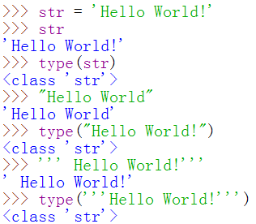
3.3.1字符串类型
用双引号""或者单引号''括起来的一 个或多个字符
可以保存在变量中，也可以单独存在。
可以用type()函数测试一个字符串的类型
单引号‘
双引号“
三引号‘‘‘

Slide 21
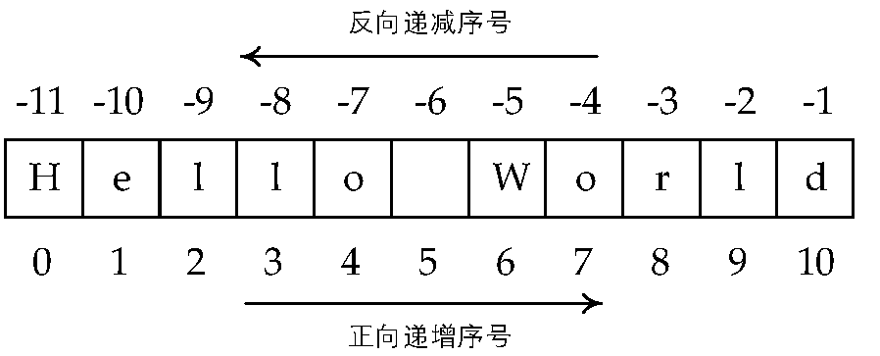
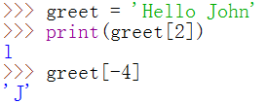
3.3.1字符串类型
字符串是一个字符序列：字符串最左端位置标记为0，依次增加。字符串中的编号叫做“索引”
H | e | l | l | o |  | J | o | h | n
0 | 1 | 2 | 3 | 4 | 5 | 6 | 7 | 8 | 9
单个索引辅助访问字符串中的特定位置
Python中字符串索引从0开始，一个长度为L的 字符串最后一个字符的位置是L-1
Python同时允许使用负数从字符串右边末尾向左边进行反向索引，最右侧索引值是-1

Slide 22
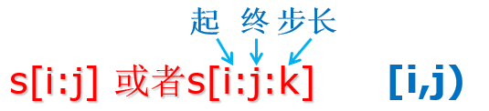

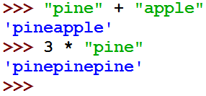
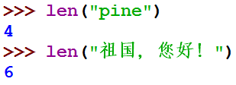
3.3.1字符串类型
可以通过两个索引值确定一个位置范围，返回这 个范围的子串
字符串之间可以通过+或*进行连接
加法操作(+)将两个字符串连接成为一个新的字符串
乘法操作(*)生成一个由其本身字符串重复连接而成的字符串
len()函数能否返回一个字符串的长度

Slide 23
实例代码3.3 : 字符串使用实例
输入一个月份数字，返回对应月份名称缩写
IPO模式：
输入：输入一个表示月份的数字(1-12)
处理：利用字符串基本操作实现该功能
输出：输入数字对应月份名称的缩写
将所有月份名称缩写存储在字符串中
在字符串中截取适当的子串来查找特定月份
找出在哪里切割子串
每个月份的缩写都由3个字母组成，如果pos表示一个月份的第一个字母，则months[pos:pos+3]表示这个月份的缩写，
即：monthAbbrev = months[pos:pos+3]

Slide 24
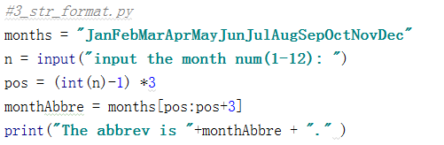

实例代码3.3 : 字符串使用实例
示例1
运行结果：

Slide 25
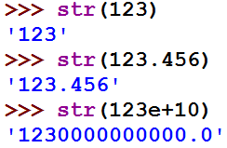
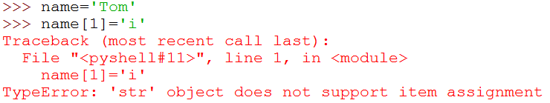
3.3.1 字符串类型
大多数数据类型都可以通过str()函数转换为字符串
字符串类型的值不能修改！——不可变对象
例如：试图将"Tom"修改为"Tim"

Slide 26
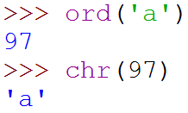
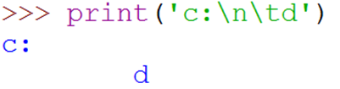

3.3.1 字符串的操作
编码转换(Python 3中，字符串默认使用Unicode编码)
ord('a')：获取字符的整数表示的Unicode码
chr(97)：把整数表示的Unicode码转换成对应的字符
特殊符号：控制符号，用转义字符表示
引号符号：单引号用双引号括起来，双引号用单引号括起来
"I'm a student." 'He said, "OK."'
r’’或R’’，其中包含的\之后的字符不进行转义
转义字符 | 字符 | 转义字符 | 字符
\’ | 单引号 | \n | 换行
\’’ | 双引号 | \r | 回车
\\ | 反斜杠 | \t | 水平制表符

Slide 27
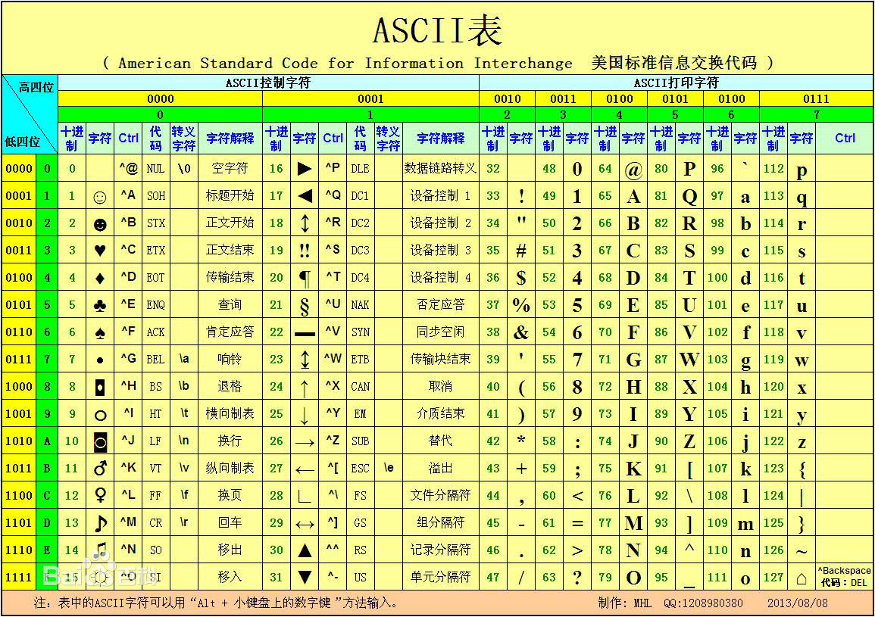
字符编码
Notes:
第一个编码表 ASCII在最初的时候，美国人制定了第一张编码表 《美国标准信息交换码》，简称 ASCII，它总共规定了 128 个符号所对应的数字代号，使用了 7 位二进制的位来表示这些数字。其中包含了英文的大小写字母、数字、标点符号等常用的字符，数字代号从 0 至 127，ASCII 的表示内容如下：0 – 31 控制符号32 空格33-47 常用符号48-57 数字58-64 符号65-90 大写字母91-96 符号97-127 小写字母注意，32 表示空格，虽然我们再纸上写字时，只要手腕动一下，就可以流出一个空格，但是，在计算机上，空格与普通得字符一样也需要用一个编码来表示,33-127共95个编码用来表示符号，数字和英文的大写和小写字母。比如数字 1 所对应的数字代号为 49，大写字母 A 对应的代号为 65, 小写字母 a 对应的代号为 97。所以，我们所写的代码 hello, world 保存在文件中时，实际上是保存了一组数字 104 101 108 108 111 44 32 119 111 114 108 100。我们在程序中比较英文字符串的大小时，实际上也是比较字符对应的 ASCII 的编码大小。

Slide 28
实例代码3.4 : 内置的字符串处理函数
凯撒密码是古罗马凯撒大帝用来对军事情报进行加密的算法，它采用了替换方法对信息中的每一个英文字符循环替换为字母表序列该字符后面第三个字符，对应关系如下：
原文：A B C D E F G H I J K L M N O P Q R S T U V W X Y Z
密文：D E F G H I J K L M N O P Q R S T U V W X Y Z A B C
原文字符P，其密文字符C满足如下条件：
C = ( P + 3 ) mod 26
解密方法反之，满足：
P = ( C – 3 ) mod 26

Slide 29
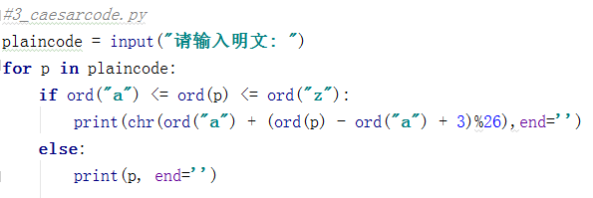
实例代码3.4 : 内置的字符串处理函数
示例2
运行结果：

Slide 30





内置的字符串处理函数
1、类型判断：
2、大小写转换
3、填充、空白和对齐
4、测试、查找和替换
5、拆分和组合

Slide 31
内置的字符串处理函数
操作 含义
+ 连接
* 重复
<string>[ ] 索引
<string>[ : ] 剪切
len(<string>) 长度
<string>.upper() 字符串中字母大写
<string>.lower() 字符串中字母小写
<string>.strip() 去两边空格及去指定字符
<string>.split() 按指定字符分割字符串为数组
<string>.join() 连接两个字符串序列
<string>.find() 搜索指定字符串
<string>.replace() 字符串替换
for <var> in <string> 字符串迭代

Slide 32
内置的字符串处理方法
方法 | 描述
str.lower() | 返回字符串str的副本，全部字符小写
str.upper() | 返回字符串str的副本，全部字符大写
str.islower() | 当str所有字符都是小写时，返回True，否则False
str.isprintable() | 当str所有字符都是可打印的，返回True，否则False
str. isnumeric() | 当str所有字符都是字符时，返回True，否则False
str.isspace() | 当str所有字符都是空格，返回True，否则False
str.endswith(suffix[,start[,end]]) | str[start: end] 以suffix结尾返回True，否则返回False
str.startswith(prefix[, start[, end]]) | str[start: end] 以suffix开始返回True，否则返回False
str.split(sep=None, maxsplit=-1) | 返回一个列表，由str根据sep被分割的部分构成
str.count(sub[,start[,end]]) | 返回str[start: end]中sub子串出现的次数
str.replace(old, new[, count]) | 返回字符串str的副本，所有old子串被替换为new，如果 count给出，则前count次old出现被替换
str.center(width[, fillchar]) | 字符串居中函数，详见函数定义
str.strip([chars]) | 返回字符串str的副本，在其左侧和右侧去掉chars中列出的 字符
str.zfill(width) | 返回字符串str的副本，长度为width，不足部分在左侧添0
str.format() | 返回字符串str的一种排版格式，3.6节将详细介绍
str.join(iterable) | 返回一个新字符串，由组合数据类型（见第6章）iterable 变量的每个元素组成，元素间用str分割

Slide 33
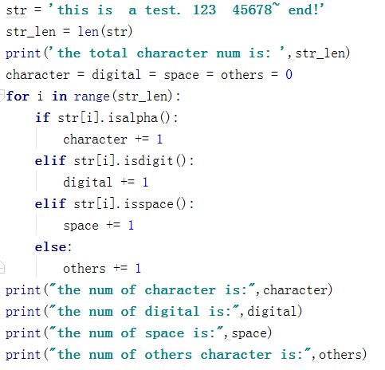
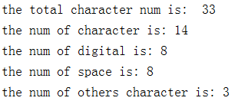
实例代码3.5 : 的字符串处理函数
输入一个字符串，统计该字符串中字母、数字、空格和其他字符出现的次数，并输出显示。
3_count_str.py

Slide 34
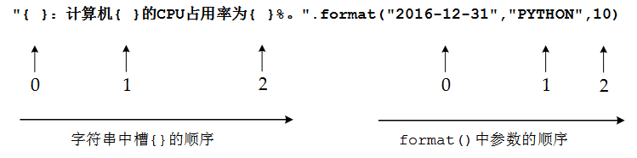
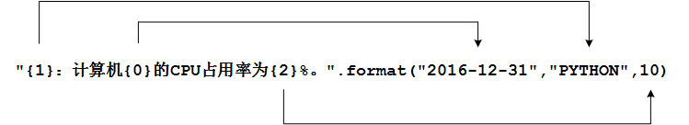
3.3.2 format()方法的基本使用
字符串format()方法的基本使用格式是：
<模板字符串>.format(<逗号分隔的参数>)

Slide 35

3.3.2 format()方法的格式控制
格式字符串.format (值1,值2,…)

Slide 36
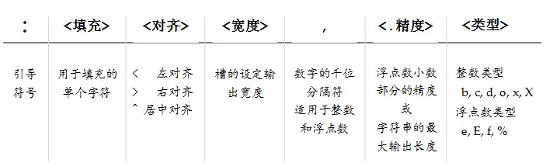
3.3.2 format()方法的格式控制
• format()方法中模板字符串的槽除了包括参数序号，还可以包括格式控制信息。
此时，槽的内部样式如下：{<参数序号>: <格式控制标记>}
• 其中，格式控制标记用来控制参数显示时的格式 。格式控制标记包括：
<填充><对齐><宽度>,<.精度><类型>6个字段，这些字段都是可选的，可组合使用。

Slide 37
目 录
数值类型及
基本操作
math库及
数值实例
典型实例：
文本进度条
字符串及格式化

Slide 38
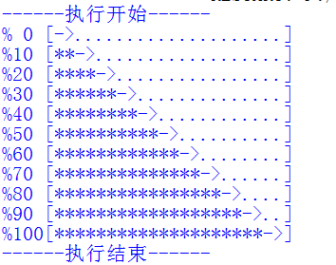
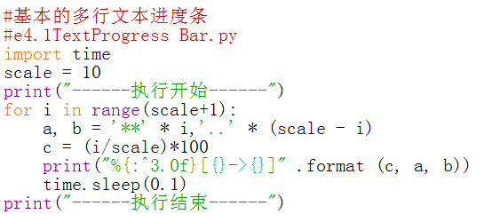
实例代码3.6: 简单的开始
利用print()函数实现简单的非刷新文本进度条基本思想
按照任务执行百分比将整个任务划分为100个单位，每执行N%输出一次进度条。
每一行输出包含进度百分比，代表已完成的部分(**)和未完成的部分(..)的两种字符，以及一个跟随完成度前进的小箭头，风格如下：
%10 [*****->.............................................]

Slide 39
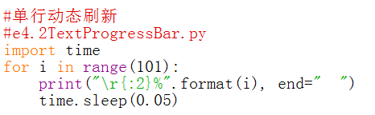
实例代码3.7: 单行动态刷新
上述程序在IDLE中的执行效果如下。
• 为什么输出没有单行刷新呢？
• 这是因为IDLE本身屏蔽了单行刷新功能，如果希望获得刷新效果，请使用控制台 命令行执行e4.2TextProgressBar.py程序。以Windows系统为例，启动命令行工
具（<Windows系统安装目录>\system32\cmd.exe），选择到
e4.2TextProgressBar.py文件所在目录执行
当然，直接在Pycharm中运行该程序，可直接实现单刷的功能。

Slide 40
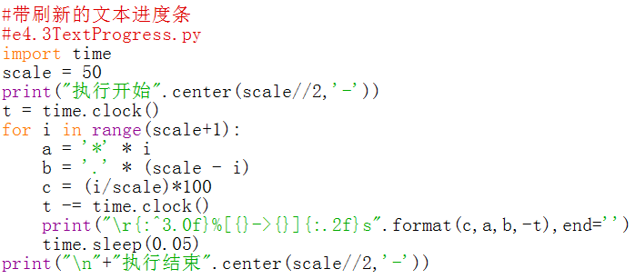
实例代码3.8: 带刷新的文本进度条
采用命令行的执行上述文件，效果如下：
:\>python e4.3TextProgressBar.py
-----------执行开始----------
100%[**************************************************->] 65.71s
-----------执行结束----------

Slide 41
The End

